Slide 1

超重核稳定岛的理论探索
粒子物理天问论坛，2023.11.10-12，湖南师范大学
张鸿飞
西安交通大学 物理学院
兰州大学 核科学与技术学院
2023.11.11
School of Physics, Xi’an Jiaotong University

Slide 2
一. 超重核研究的意义及现状
二. 核结构角度对超重核稳定岛的探索
三. 核衰变角度对超重核稳定岛的探索
四. 核反应角度对超重核稳定岛的探索
五. 总结和展望
粒子物理天问论坛，2023.11.10-12，湖南师范大学
内容
School of Physics, Xi’an Jiaotong University

Slide 3
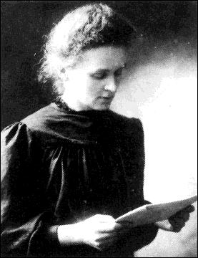
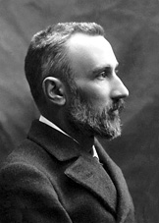
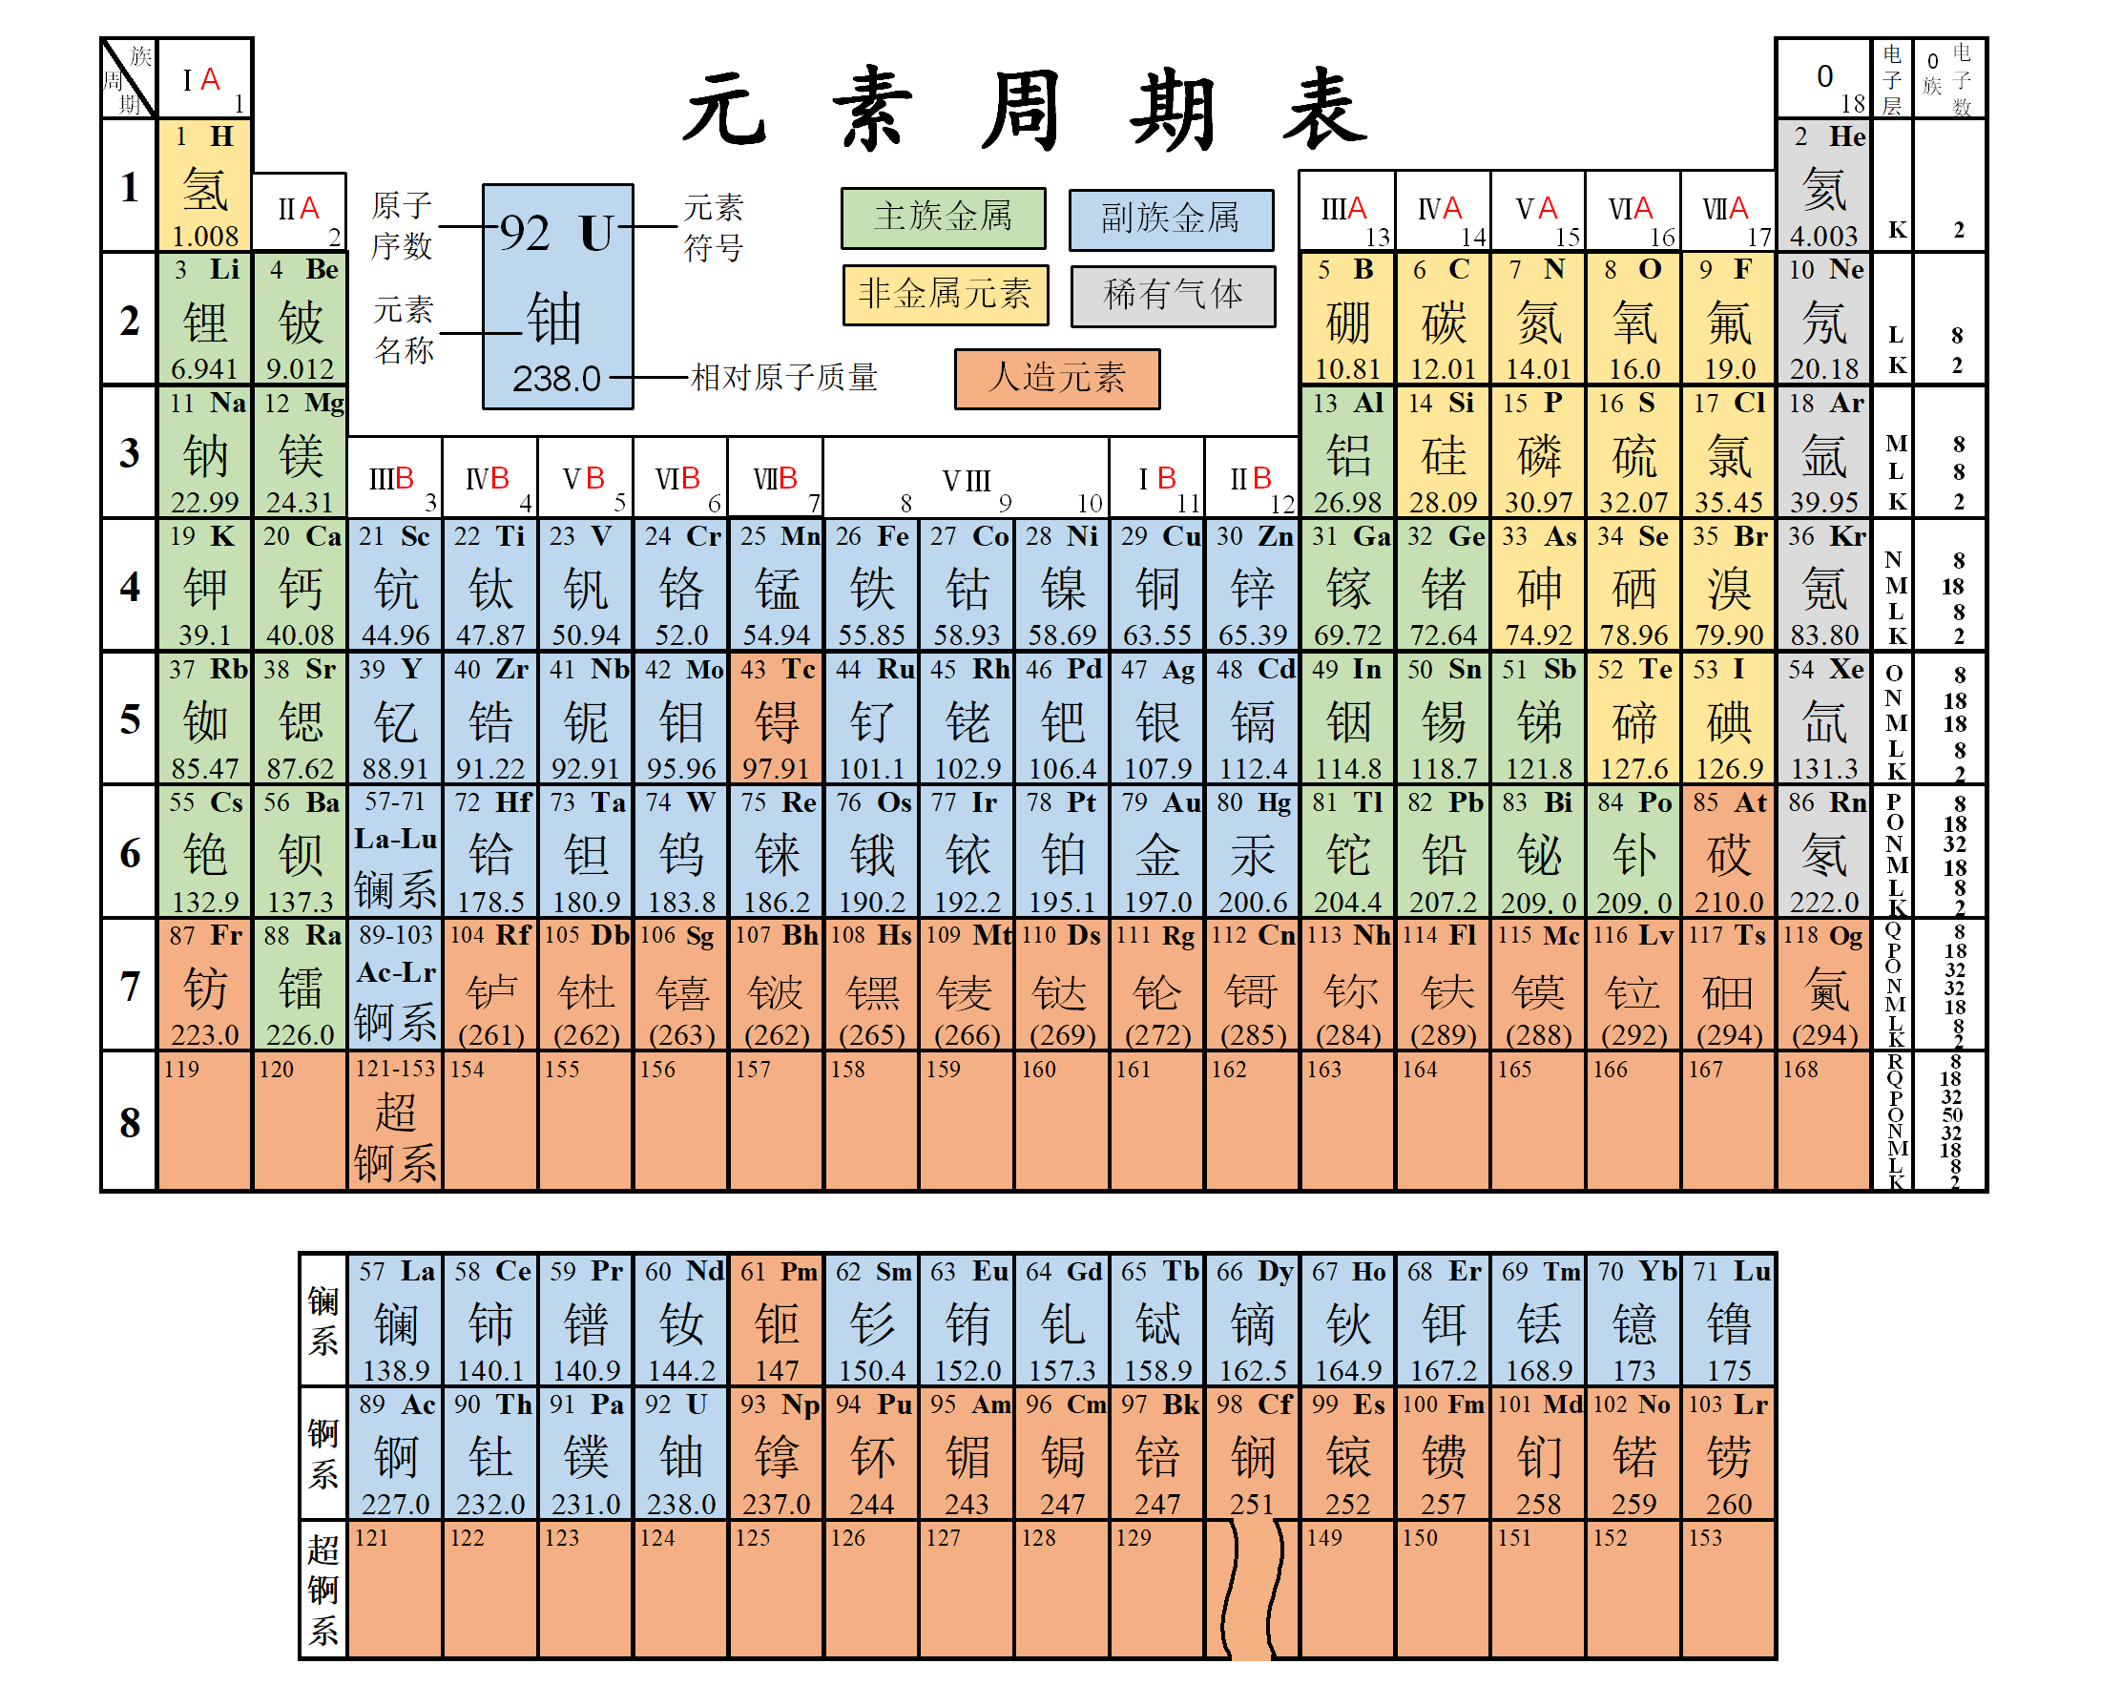
一、超重核研究的意义及现状
1、超重核合成与性质的研究是自然科学的重要课题之一
（1）超重核的合成是研究原子核电荷数和质量数上限的唯一途径，具有极大的技术难度，超重核素的合成已成为检验人们认识自然的能力和一个国家科技水平的重要标志。
Marie. Curie，
（1867-1934）
1903年获得诺贝尔物理学奖。发现钋(Po)和镭(Ra)
Pierre Curie
（1859-1906）
113 Nh (Nihonium)
115 Mc (Moscovium)
117 Ts (Tennessine)
118 Og (Oganesson)
邓军刚 制作
为了庆祝元素周期表诞生150周年，联合国宣布将2019年定为国际化学元素周期表年。
School of Physics, Xi’an Jiaotong University

Slide 4
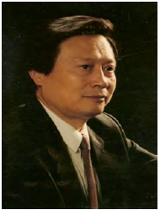
一、超重核研究的意义及现状
113, 115, 117 和118 号超重元素的探索和成功, 实现了原子核物理基于理论预言的实验探索最艰难的突破, 提供了存在超重核稳定岛的确凿证据.被认为是过去30 年中原子核物理学基础研究前沿最重要的进展.
罗亦孝，科学通报，2016 年第 61 卷第 21 期：2326 ~ 2330
School of Physics, Xi’an Jiaotong University

Slide 5
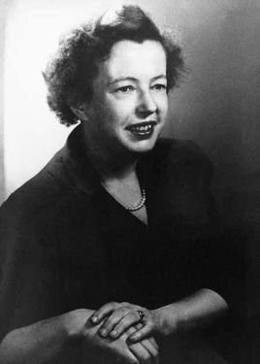
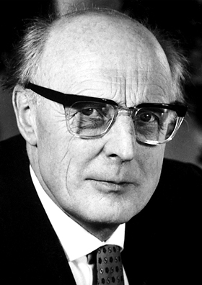
（2）超重核性质与合成的研究是对原子核理论模型的严格检验，对深入理解原子核内核子-核子相互作用及核性质，以及对理解宇宙的组成都有十分重要的意义。
1963 年 12 月 10 日第六十三届诺贝尔奖 物理学奖 德国科学家詹森、美国科学家梅耶因创立原子核结构的壳模型理论。
Maria Goeppert-Mayer
（1906-1972）
J. Hans D. Jensen – Facts
（1907-1973）
School of Physics, Xi’an Jiaotong University

Slide 6
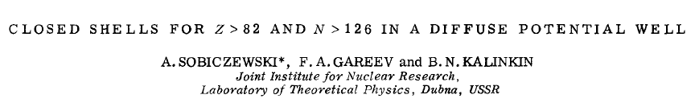
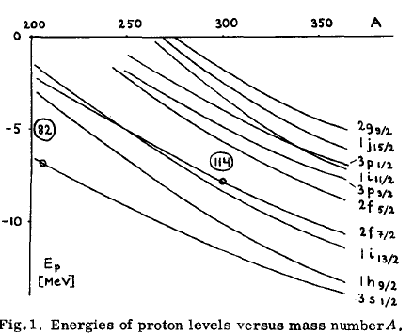
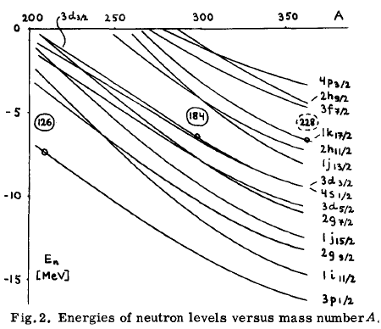
2、超重核稳定岛的理论探索
(1) 首次理论预言超重双幻核为Z=114，N=184（稳定岛的中心位置）
F. A, Gareev et al., Phys. Lett. 22, 500(1966)
A. SOBICZEWSKI*, F.A. GAREEV and B. N. KALINKINF, Phys. Lett. 22, 500(1966)
School of Physics, Xi’an Jiaotong University

Slide 7

（2）各种核理论对超重核区中子和质子幻数的预言并不一致
Z=120, N=172;
Z=114 or 126, N=184
Relativistic mean-field
nonrelativistic mean-field
PRC 56, 034304(1997)
Z=114 or 126, N=184
Z=120, N=172
Skyrme-Hartree_Fock
relativistic mean-field
PRC 61, 034313(2000)
Z=114, N=184
Z = 120, N=178
Shell closures at N = 184, Z = 114,
subshell closures at N = 178, Z = 120
Marcro-microscopic model, PRC 90, 024320 (2014)
Z = 120, 132, 138,
N = 172, 184, 198,
228, 238, 258
Relativistic mean-field
NPA 753,106 (2005)
中子与质子幻数依赖于模型和参数，所有的模型预言中子幻数N=184，
非相对论模型预言Z=114为幻数，相对论模型预言Z=120为幻数。
School of Physics, Xi’an Jiaotong University

Slide 8
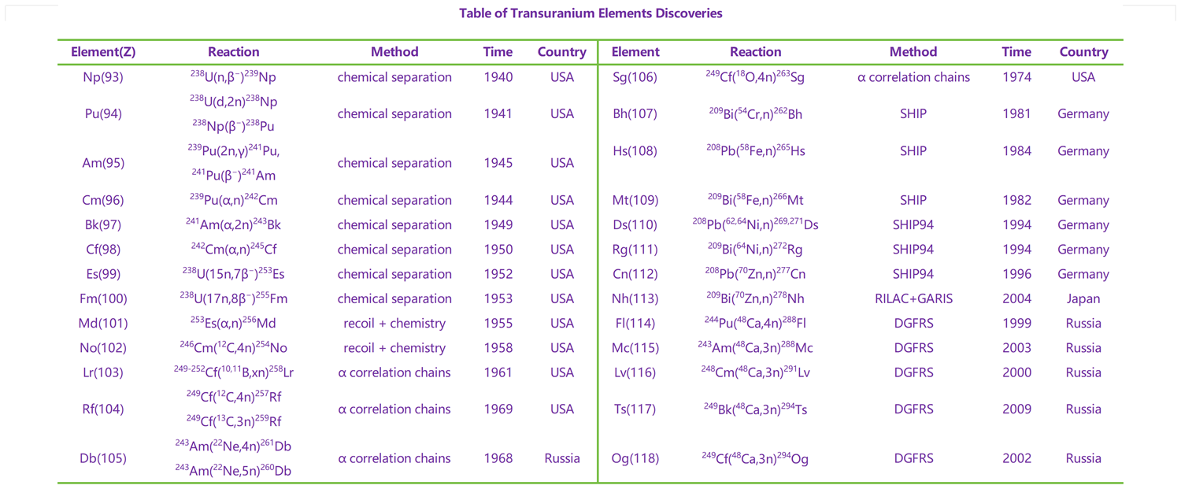
3 超重核合成实验
School of Physics, Xi’an Jiaotong University

Slide 9
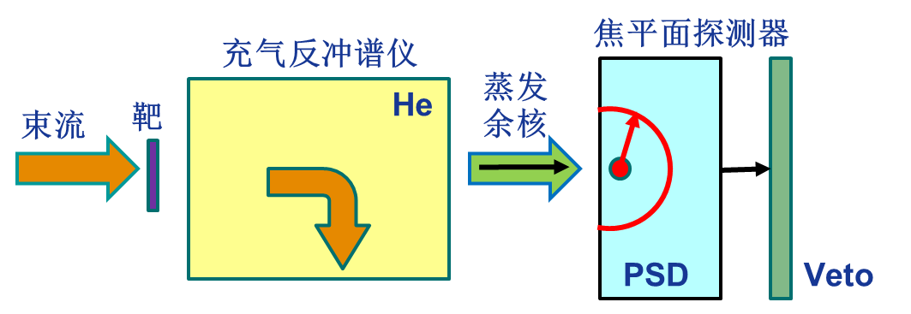
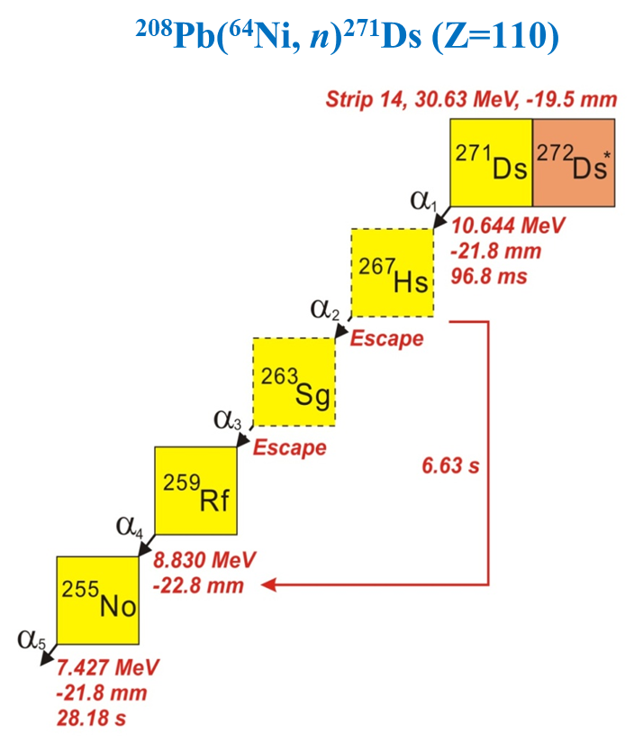
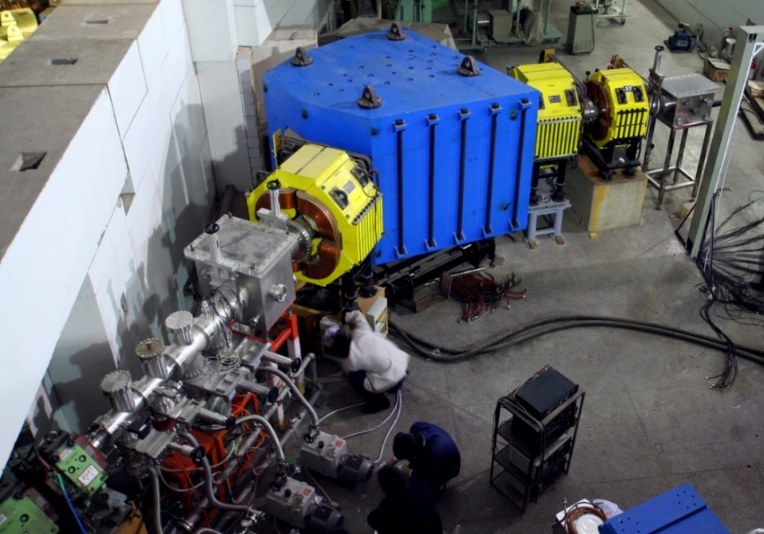
3 超重核合成实验
（1） 中国科学院近代物理研究所
Gas-filled recoil separator in Lanzhou
CHIN. PHYS. LETT. Vol. 29, No. 1 (2012) 012502
School of Physics, Xi’an Jiaotong University

Slide 10
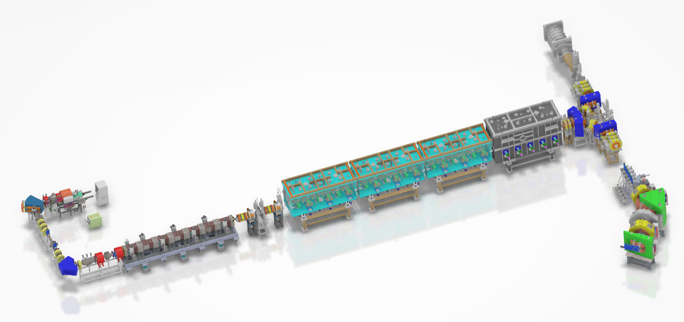
中国超重元素加速器装置
Chinese Accelerator Facility for Superheavy Elements (CAFE2)
  合适的弹靶组合？
  准确的束流能量？
  预计的反应截面？
设计参数 | 设计指标 | 单位
加速粒子 | Ca～Zn | -
荷质比 | 1/3 | -
束流能量 | 4.5-7 | MeV/u
束流强度 | 10～20 | puA
运行模式 | 连续波 | -
高功率终端
ECR离子源
HEBT
LINAC超导直线加速器
MEBT
SHANS2超重终端
LEBT
RFQ
聚束器
张志远，甘再国，中国物理学会秋季学术会议，2020.10.23，兰州

Slide 11
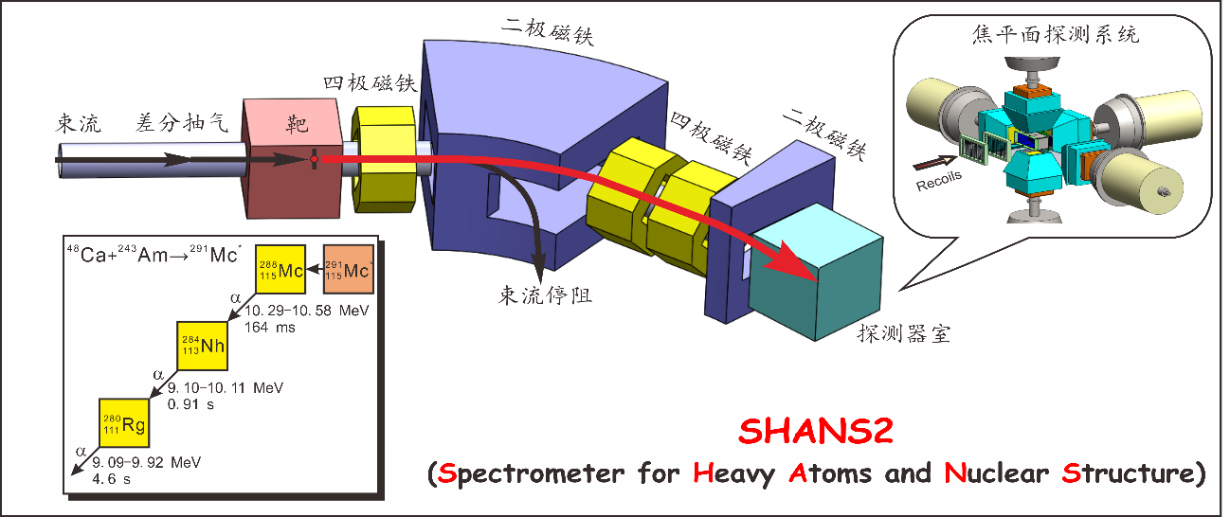
实验计划
1. 转动靶测试、流强能量测试、磁场测试、平衡电荷态测试、焦平面束斑测试、本底测试、电子学数据获取测试
束流种类：40Ar、40Ca、36Ar、20Ne、24Mg、34S
流强：200 pnA ~ 1 puA
能量：4.5 MeV/u ~ 5.5 MeV/u
供束时间：1 ~ 2个月
2. 传输效率测试、高功率转靶测试、数据处理测试
束流种类：48Ca、40Ar、40Ca、64Ni
流强：1 puA ~ 5 puA
能量：4.5 MeV/u ~ 5.5 MeV/u
供束时间：2个月
4. 113号元素Nh化学性质实验
束流种类：48Ca
流强：5 puA ~ 10 puA
能量：5 MeV/u ~ 6 MeV/u
供束时间：3个月
5. 119或120号元素合成实验
……
3. 115号元素Mc验证实验
束流种类：48Ca
流强：~ 5 puA
能量：5 MeV/u ~ 6 MeV/u
供束时间：1~2 个月

Slide 12
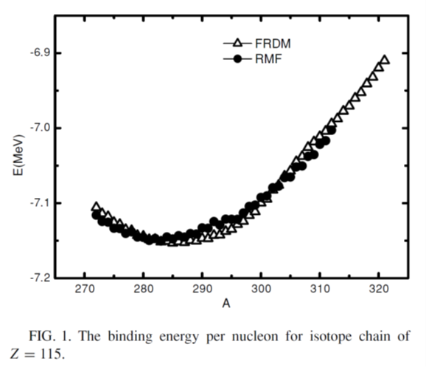
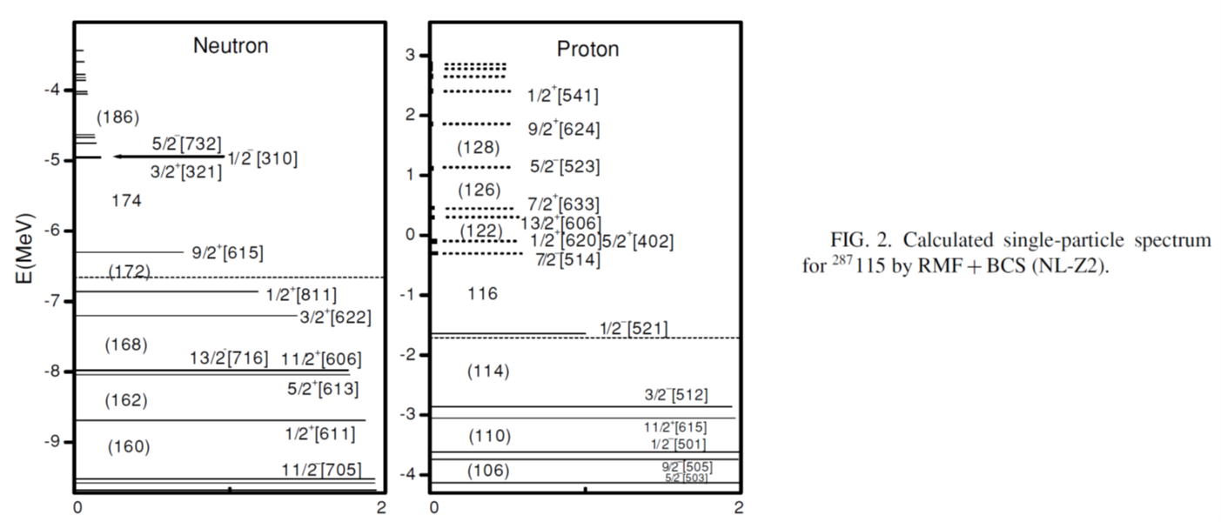
Relativistic mean field
二. 核结构角度对超重核稳定岛的探索
Hongfei Zhang, Junqing Li*, Wei Zuo, Zhongyu Ma, Baoqiu Chen,
Soojae Im, Phys. Rev. C 71, 054312 (2005).
School of Physics, Xi’an Jiaotong University

Slide 13
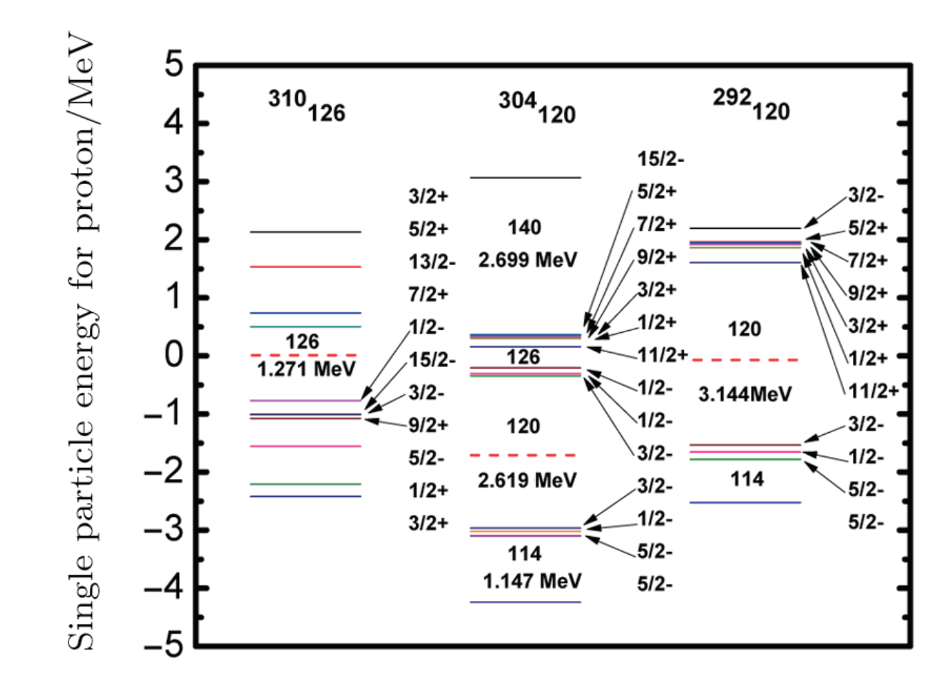
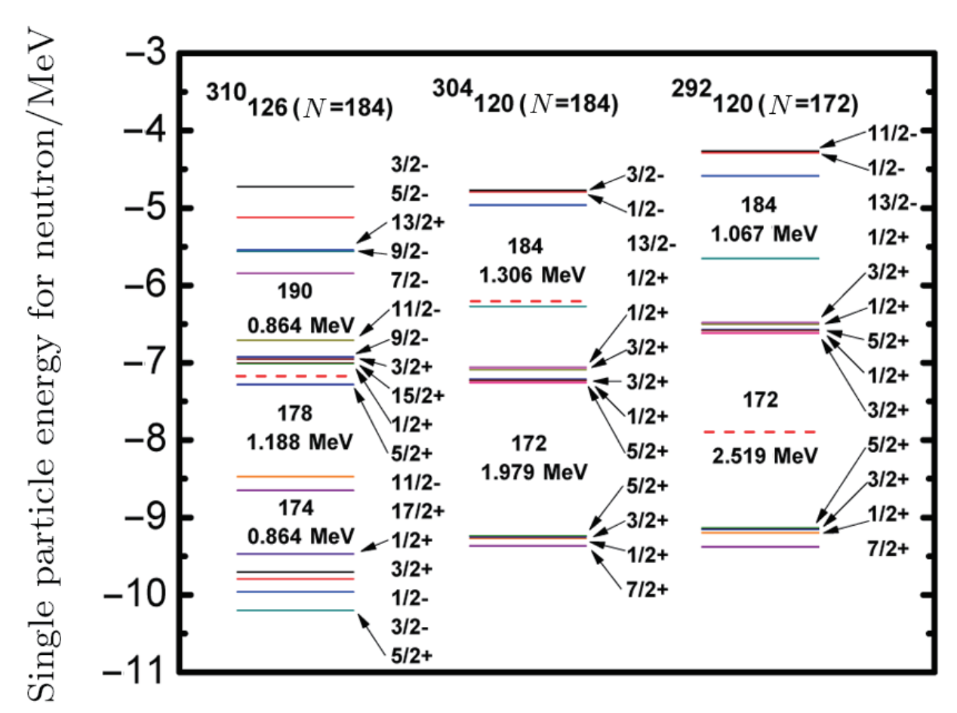
二. 核结构角度对超重核稳定岛的探索
Single particle energy levels of near the Fermi
surface (red dashed lines) for proton, obtained
from the RMF calculations within the set of NL-Z2
Single particle energy levels of near the Fermi
surface (red dashed lines) for neutron, obtained
from the RMF calculations within the set of NL-Z2
Qi-Xin Yu, Jun-Qing Li, Hong-Fei Zhang Commun. Theor. Phys. 67 (2017) 83–89
School of Physics, Xi’an Jiaotong University

Slide 14
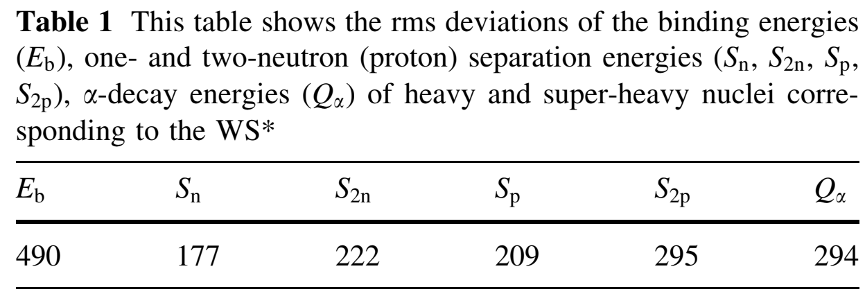
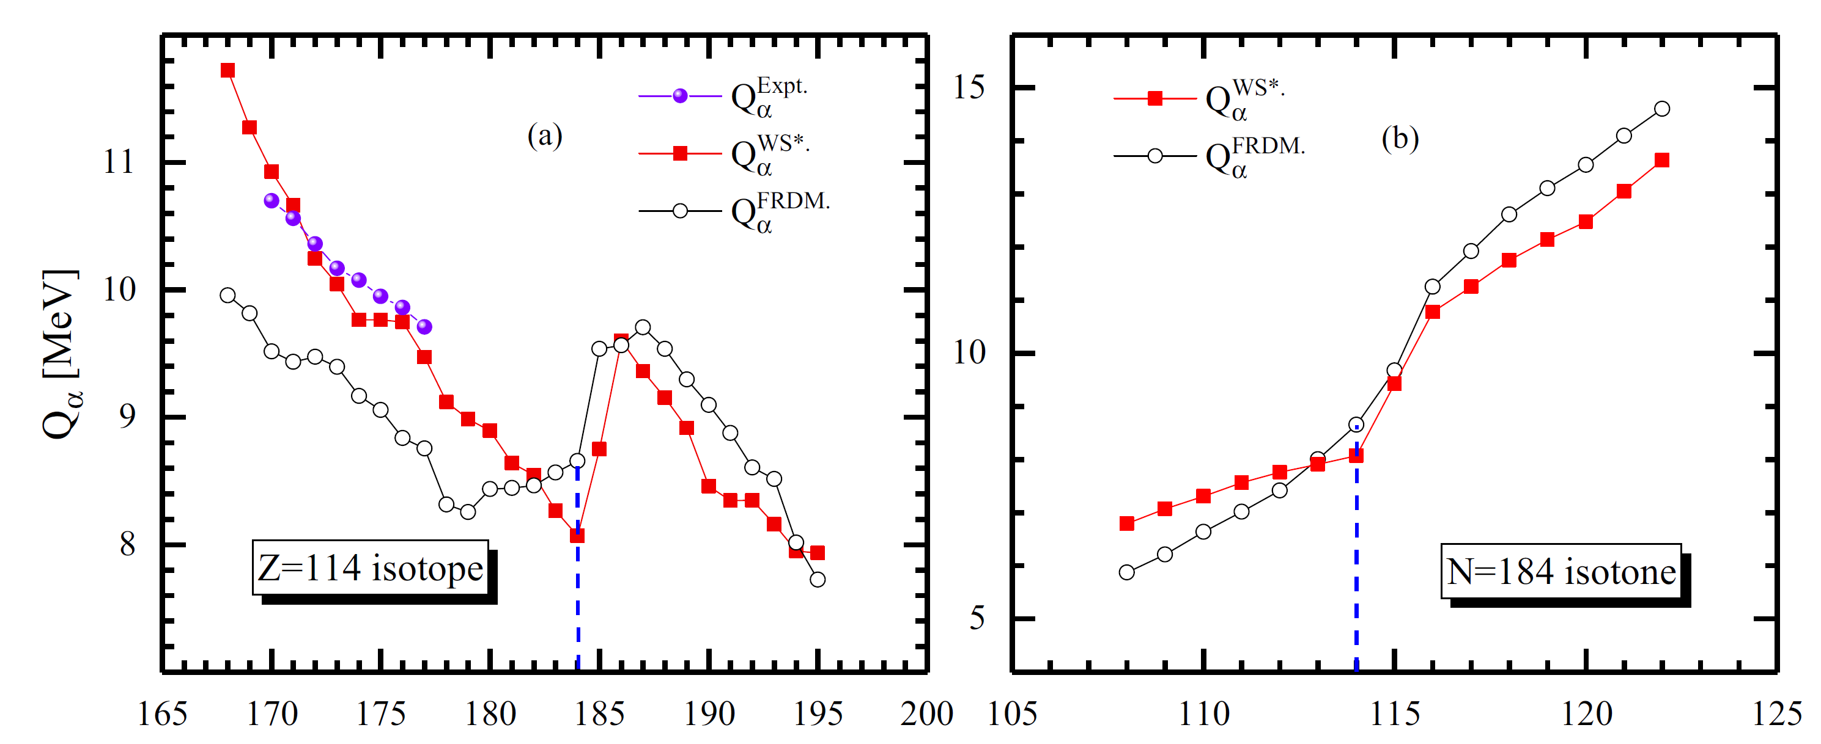
二. 核结构角度对超重核稳定岛的探索
Macroscopic-microscopic model
Yu-Qi Xin, Na-Na Ma, Jun-Gang Deng, Tian-Liang Zhao,
Hong-Fei Zhang*, NUCL SCI TECH (2021) 32:55
School of Physics, Xi’an Jiaotong University

Slide 15
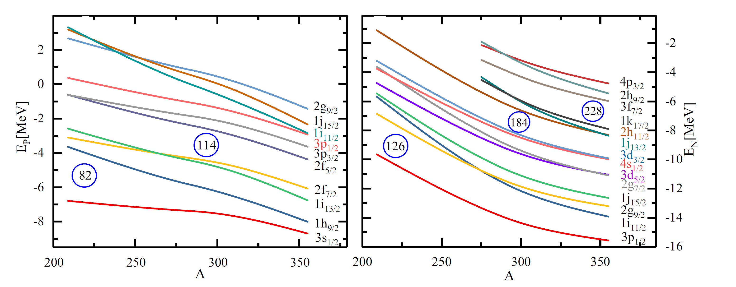
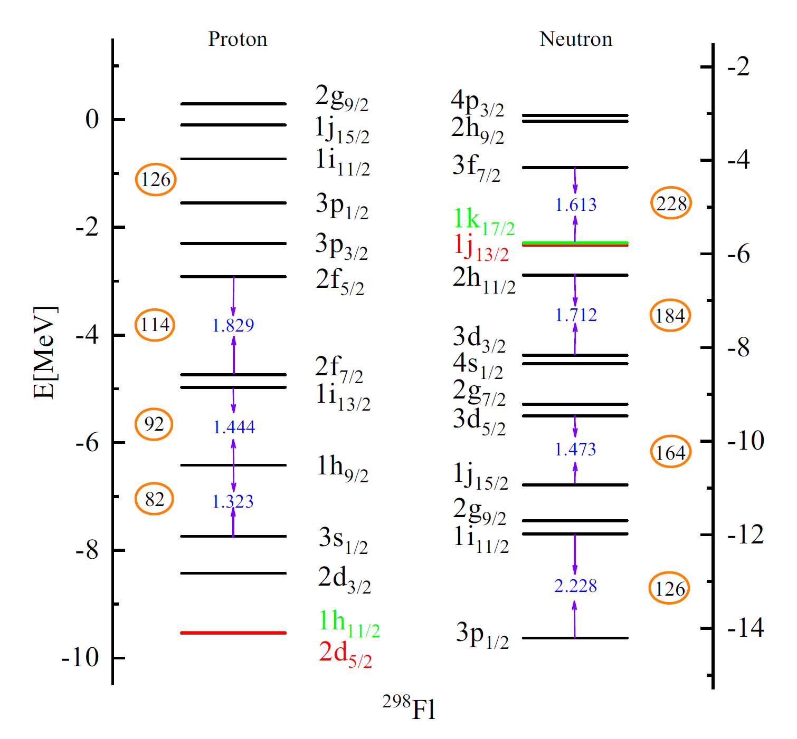
二. 核结构角度对超重核稳定岛的探索
再现Phys. Lett. 22, 500 (1966）
的单粒子能级
Yu-Qi Xin, Na-Na Ma, Jun-Gang Deng, Tian-Liang Zhao,
Hong-Fei Zhang*, NUCL SCI TECH (2021) 32:55
Macroscopic-microscopic model
School of Physics, Xi’an Jiaotong University

Slide 16
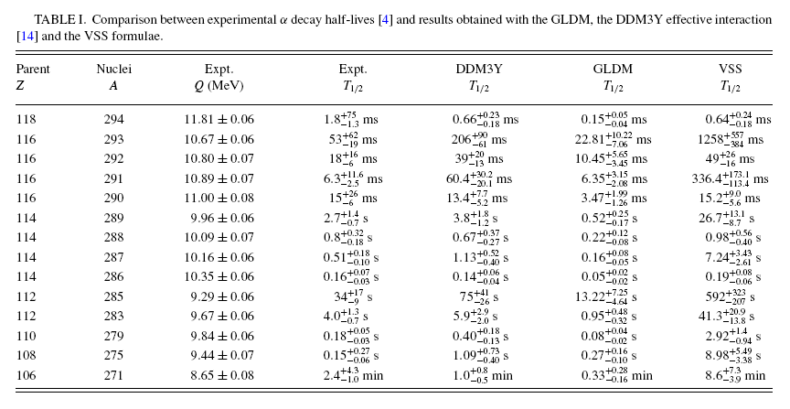
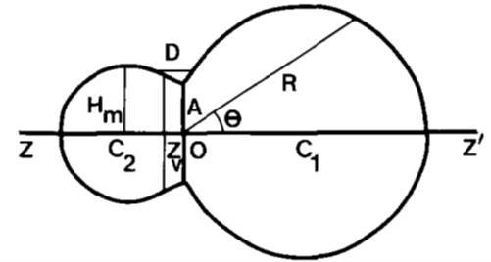

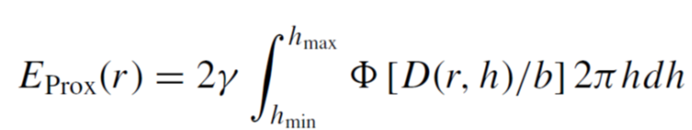

三. 核衰变角度对超重核稳定岛的探索
Hongfei Zhang, Junqing Li, Wei Zuo, Guy Royer, Phys. Rev. C 74, 017304 (2006)
School of Physics, Xi’an Jiaotong University

Slide 17
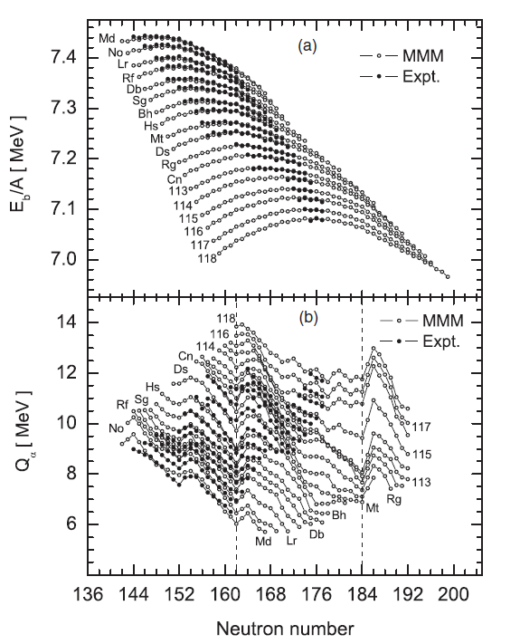
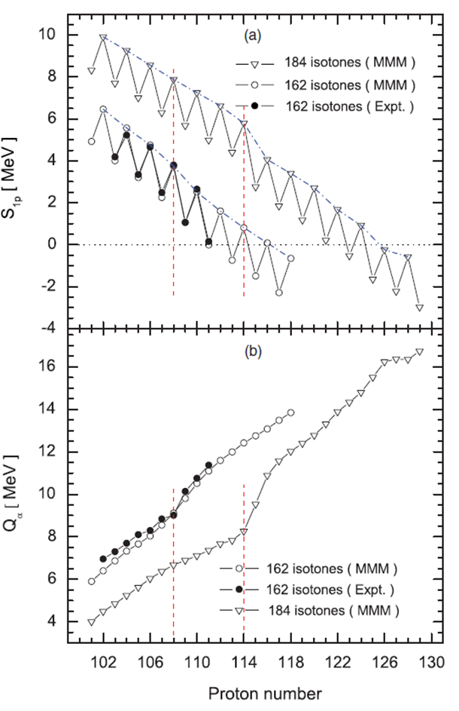
三. 核衰变角度对超重核稳定岛的探索
H. F. Zhang, Y. Gao, N. Wang, J. Q. Li, E. G. Zhao, and G. Royer, PRC 85, 014325 (2012)
School of Physics, Xi’an Jiaotong University

Slide 18
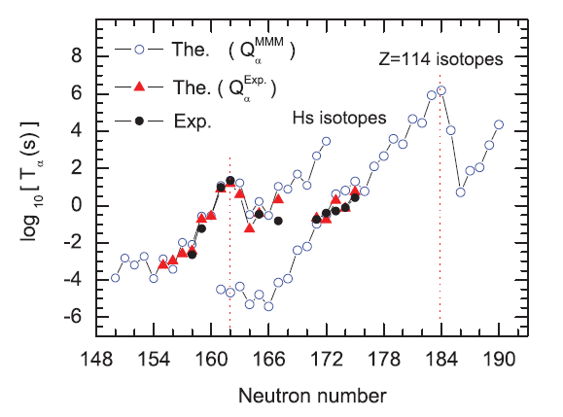
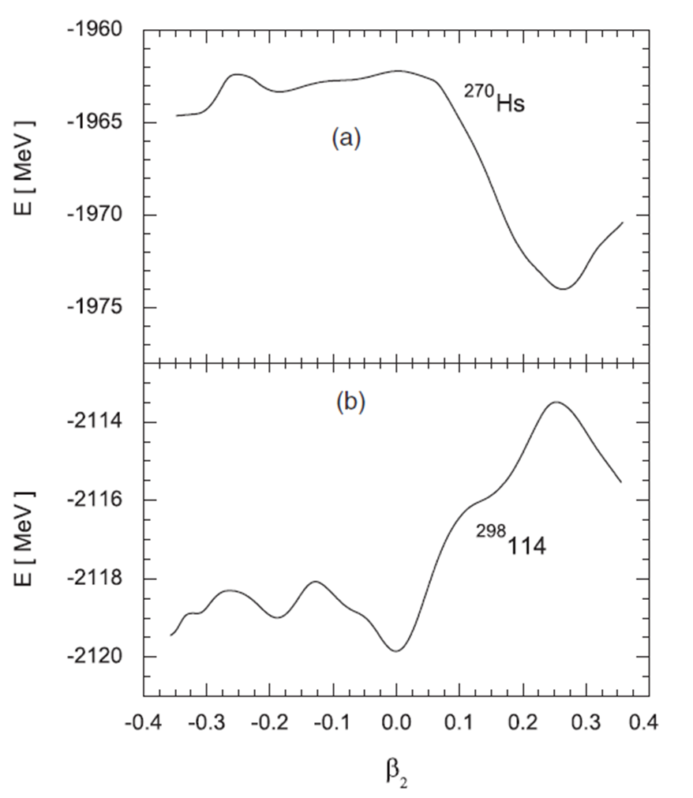
三. 核衰变角度对超重核稳定岛的探索
H. F. Zhang, Y. Gao, N. Wang, J. Q. Li, E. G. Zhao, and G. Royer，PRC 85, 014325 (2012)
School of Physics, Xi’an Jiaotong University

Slide 19
三. 核衰变角度对超重核稳定岛的探索
JPG 26 (2000) 1149
PRL 103, 072501 (2009)
IJMPE 21, (2012) 1250013
School of Physics, Xi’an Jiaotong University

Slide 20
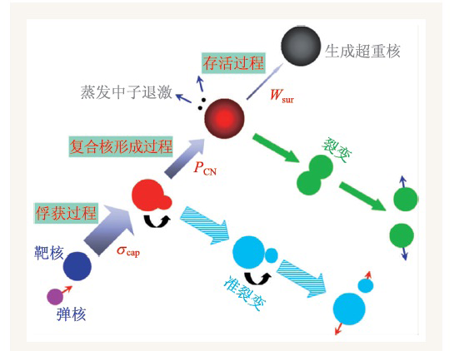
四. 核反应角度对超重核稳定岛的探索
双核模型（Dinuclear system）
蒸发剩余截面
俘获截面
熔合几率
存活几率
School of Physics, Xi’an Jiaotong University

Slide 21
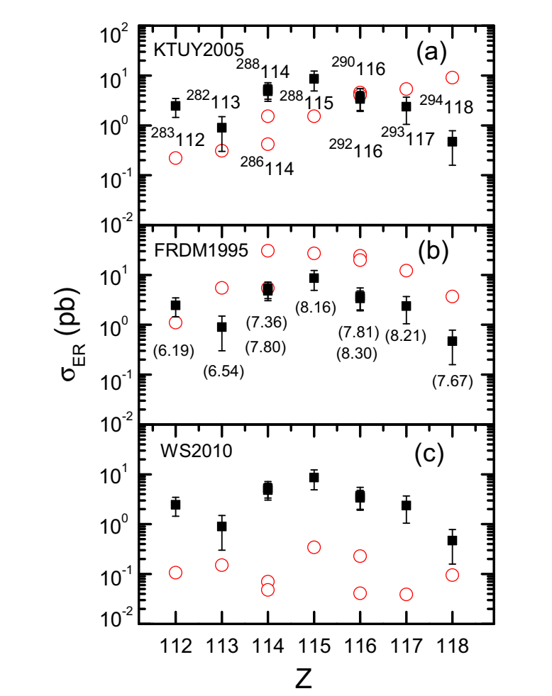
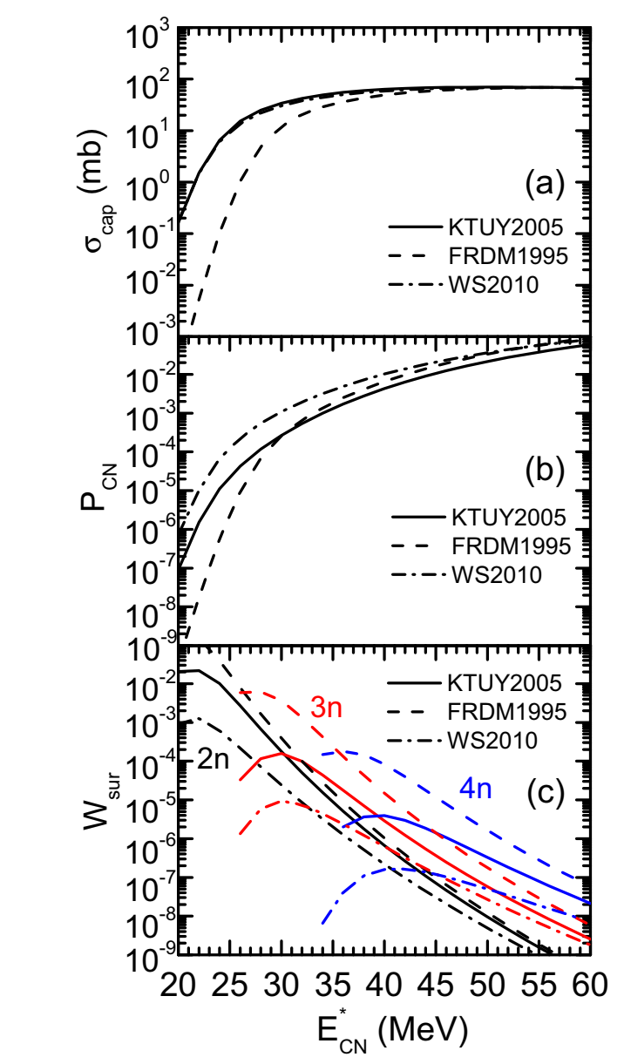
四. 核反应角度对超重核稳定岛的探索
Maximal values of experimentally available ERCSs for 48Ca-induced reactions leading to SHN with Z = 112–118, compared with the theoretical values. For each superheavy nucleus, the charge and mass numbers are given in (a), and they are the same in (b) and (c). The experimental values are shown by black solid squares with error bars and the theoretical
ones by red open circles
Based on the nuclear tables KTUY2005, FRDM1995, and WS2010, for 48Ca + 243Am there are shown (a) capture cross sections, (b) fusion probabilities, and (c) survival probabilities as functions of the excitation energy.
X.J. Bao, Y. Gao, J.Q. Li, H.F. Zhang, Phys. Rev. C 92, 014601 (2015)
School of Physics, Xi’an Jiaotong University

Slide 22
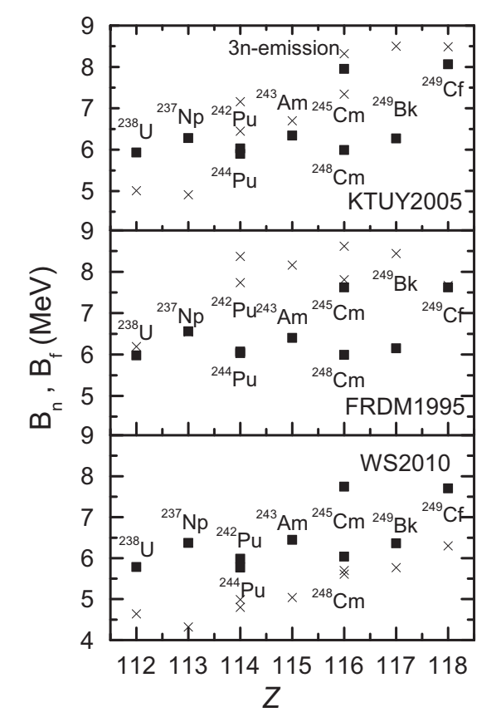
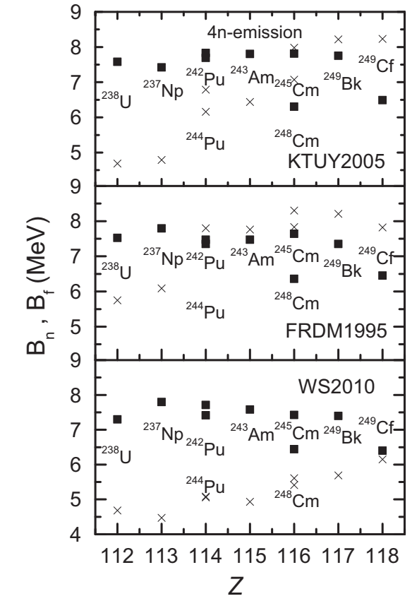
四. 核反应角度对超重核稳定岛的探索
Neutron binding energies (solid squares) and fission barriers (crosses) predicted with the data of KTUY2005 (upper part), FRDM1995 (middle part), and WS2010 (lower part) for decaying nuclei produced by 48Ca-induced reactions with the indicated targets for 3n emission and 4n emission
X.J. Bao, Y. Gao, J.Q. Li, H.F. Zhang, Phys. Rev. C 92, 014601 (2015)
School of Physics, Xi’an Jiaotong University

Slide 23
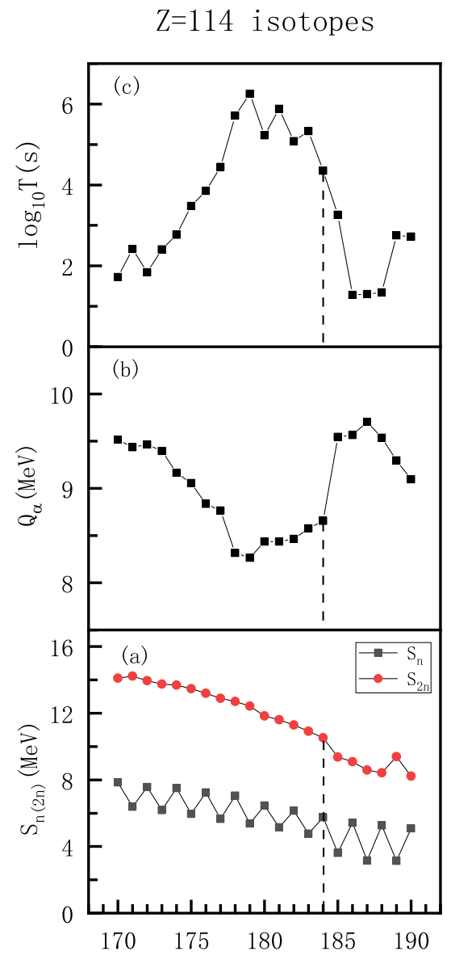
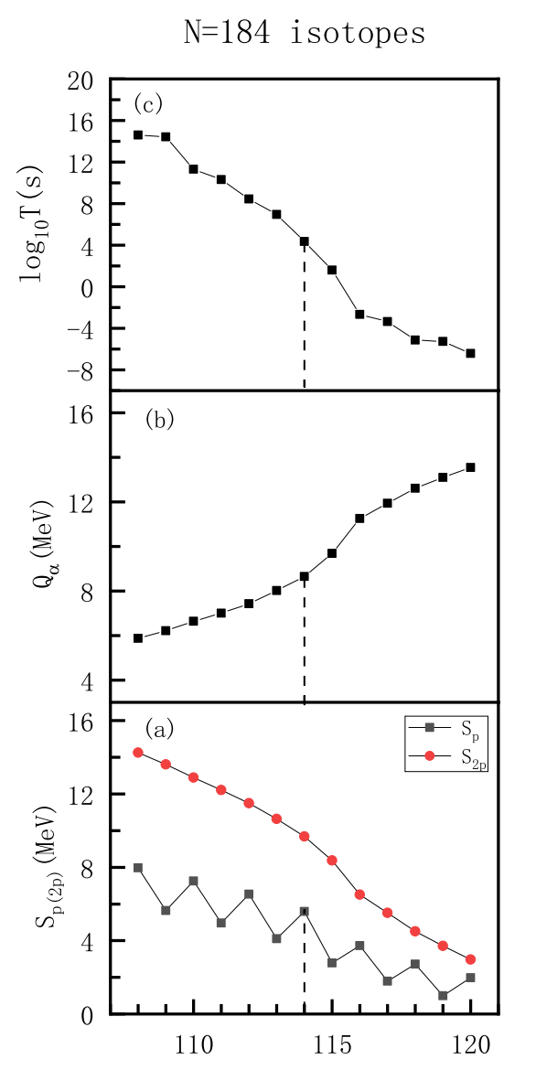
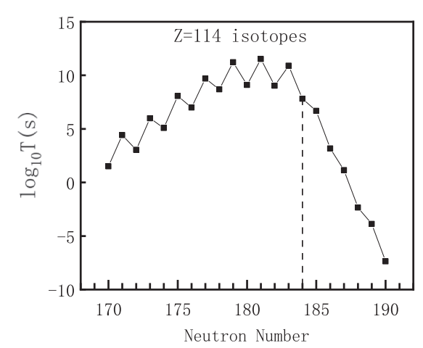
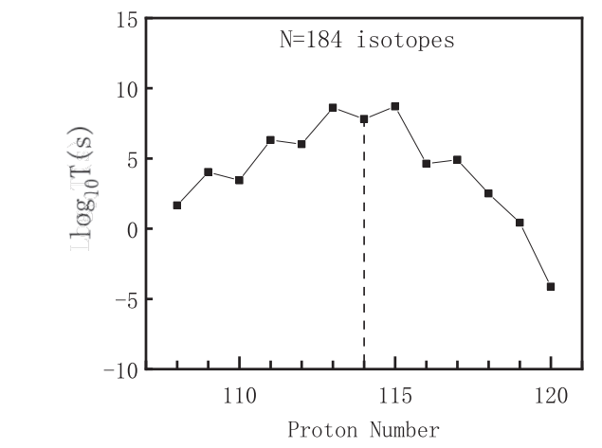
四. 核反应角度对超重核稳定岛的探索
J.X. Li, W.X. Wang, H.F. Zhang, Phys. Rev. C 106, 044601 (2022)
School of Physics, Xi’an Jiaotong University

Slide 24
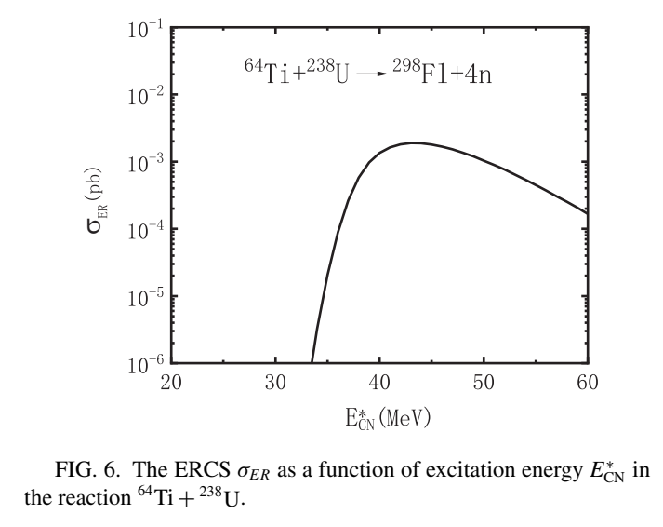
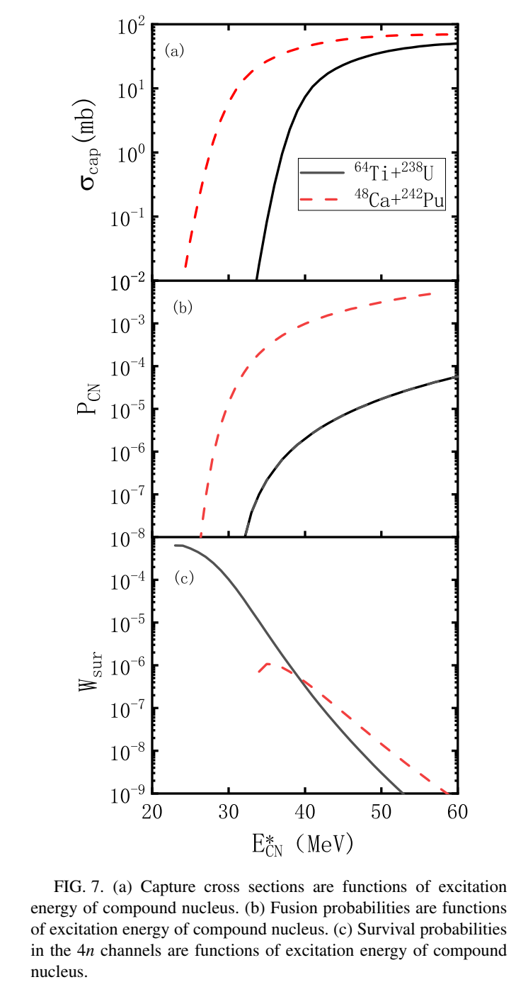
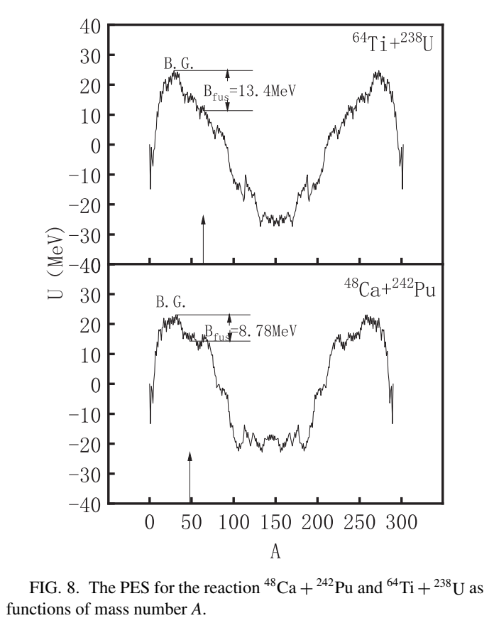
四. 核反应角度对超重核稳定岛的探索
the maximal ERCS is 1.89 fb with an excitation
energy of 43 MeV.
J.X. Li, W.X. Wang, H.F. Zhang, Phys. Rev. C 106, 044601 (2022)
School of Physics, Xi’an Jiaotong University

Slide 25
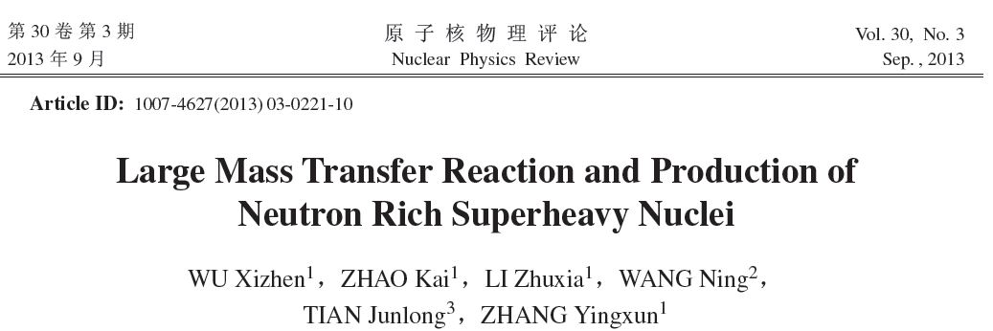
五、总结和展望
原子核结构、衰变和反应三个方面探索了超重核稳定岛的中心位置，当前的结果表明超重区的双幻核为质子数Z=114，中子数N=184。
合成超重核的主要挑战是蒸发剩余截面太小，已达到目前的实验极限，
促使人们探索新的合成机制。
吴锡真研究员在2012超重核合成与性质研讨会上提出
通过大质量转移反应合成丰中子超重核！
近期湖南师范大学包小军、中山大学祝龙在双核模型框架下
研究通过大质量转移反应合成超重核！
School of Physics, Xi’an Jiaotong University

Slide 26
粒子物理天问论坛，2023.11.10-12，湖南师范大学
谢 谢！
School of Physics, Xi’an Jiaotong University

